Slide 1
Индивидуальный план преподавателя
Отчёт за 3-й этап.
Куратор: Павел осмоловский
Студенты: Виноградов кирилл, корытов Павел, Цыганов Михаил

Slide 2
Формулировка задания
Информационная система кафедры: индивидуальный план преподавателя
Требуется портировать на Flask и расширить функционал компонентов информационной системы кафедры, которые обеспечивают управление индивидуальными планами преподавателей:
Планирование учебной нагрузки
Переподготовка и повышение квалификации
Участие в мероприятиях, конференциях,
Руководство НИР
Генерация отчетов
… и другие параметры индивидуального плана
Ожидаемый результат: веб-приложение на языке Python3/Flask + MongoDb.

Slide 3
Постановка задачи на 3-й этап
Генерация отчётов в формате PDF
Кастомные запросы по списку пользователей и по списку планов
Дать Администраторам возможности изменения полномочий и редактирования пользователей
Покрыть тестами серверную часть

Slide 4
Используемые технологии и средства
При разработке – IDE JetBrains PyCharm Professional, Git и GitHub, MongoDB Compass Community
Фронтэнд – Flask
Flask-Login для обеспечения работы с пользователями
bootstrap4 для создания адаптивных страниц и оформления
jQuery для работы с DOM’ом и работы с запросами
jQuery-UI для более удобного интерфейса
Бэкэнд – mongoDB
flask-mongoengine как интерфейс для работы с mongoDB
Werkzeug для шифрования паролей
unittest как фреймворк для создания юнит-тестов
Faker – генерация mock-данных
Установка
Bower для загрузки библиотек

Slide 5
Инструкция по запуску (начало)
Установить интерпретатор Python >= 3.62
Для Windows скачать последнюю версию по ссылке: https://www.python.org/downloads
Загрузить Windows Installer нужной разрядности
При установке стоит поставить галочку в Add contents to PATH
Для Linux: в режиме суперпользователя apt-get install python
Если уже установлена другая версия интерпретатора, здесь и далее нужно заменить python на python3
Скачать mongoDB Server
Для Windows скачать последнюю версию по ссылке: https://www.mongodb.com/download-center/community
Для Linux: https://docs.mongodb.com/manual/administration/install-on-linux/
Загрузить проект
git clone https://github.com/moevm/mse_teacher_plan.git
(Настоятельно рекомендуется) создать Virtual Enviroment, например так:
pip install virtualenv
virtualenv venv
Запустить подходящий скрипт из venv/bin/activate

Slide 6
Инструкция по запуску (продолжение)
Установить Node.JS и bower
Установить Node.JS
Для Windows: https://nodejs.org/en/download/
Для Linux: в режиме суперпользователя apt-get install nodejs
Установить Bower: npm install -g bower
Установить зависимости. Для этого:
запустить python3 setup.py install
или вручную установить (например, с помощью pip install) следующие пакеты: ‘Flask', 'pymongo', 'flask_mongoengine', 'flask_debugtoolbar', 'flask_login', 'mongoengine',
После чего запустить bower install
Установить wkhtmltopdf
Для Linux - в режиме суперпользователя apt-get install wkhtmltopdf. Для дистрибутивов на основе Debian также запустить скрипт wkhtmltox.sh, лежащий в корне проекта
Для Windows - https://wkhtmltopdf.org/downloads.html
Запустить сервер mongod
Для Windows запустить mongod.exe
Для Linux в режиме суперпользователя: systemctl start mongod

Slide 7
Инструкция по запуску (окончание)
Создать БД и пользователя. Для этого можно запустить консоль mongo
Для Windows запустить mongo.exe
Для Linux – mongo
В консоли mongo выполнить команды:
use moevm_flask
db.createUser( { user: "python", pwd: "python", roles: [ { role: "readWrite", db: "moevm" } ] } )
Импортировать модели. Для этого выполнить команду
mongoimport --db moevm_flask --collection Models --file models.json
mongoimport --db moevm_flask --collection Reports --file reports.json
mongoimport поставляется вместе с сервером. Для Windows положить папку сервера в PATH или использовать абсолютный путь до models.json
Запуск приложения:
Установить параметры запуска:
Для Windows (cmd): set FLASK_APP=main.py
Для Linux: export FLASK_APP=main.py
python –m flask run
Приложение будет доступно по адресу, выведенному в консоль

Slide 8
Результаты работы
Развернут сервер с nginx/uWSGI по адресу http://sqrtminusone.ddns.net
Настроено логирование всех частей приложения – nginx, uWSGI, Python-приложения
Подключен анализатор логов nginx Goaccess
Подключен Sentry
Кастомные запросы по списку пользователей и сокращённые запросы по списку планов
Некоторые ошибки теперь также выводятся на экране клиента, а не только на сервере
Генерация отчётов в формате PDF; конструирование отчётов из блоков
Улучшение UI
Анимация загрузки на долгих запросах
Корректная работа на мобильных устройствах
Рефакторинг генератора форм
Повышение безопасности
Регистрация администраторов и менеджеров по токенам
Проверка полномочий перед каждым запросом
Документация через Python Docstring
Простое тестирование серверной части через urllib3

Slide 9
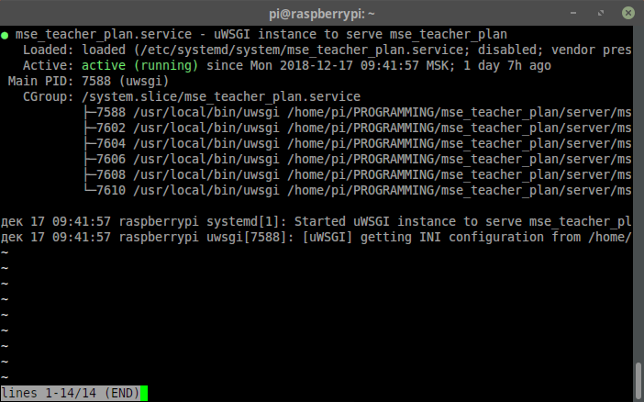
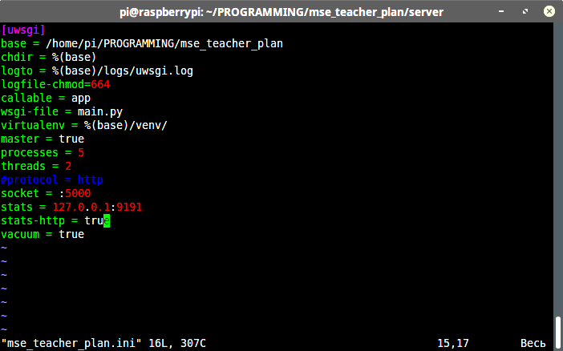
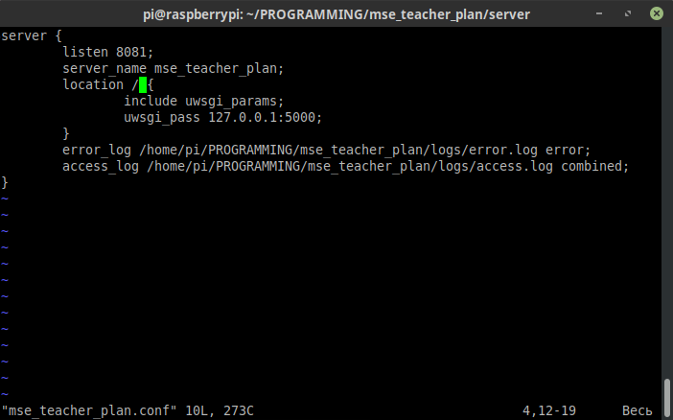
Настройка сервера

Slide 10
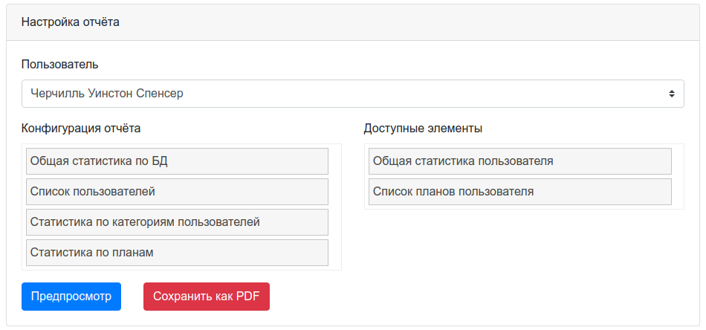
Генерация отчётов

Slide 11
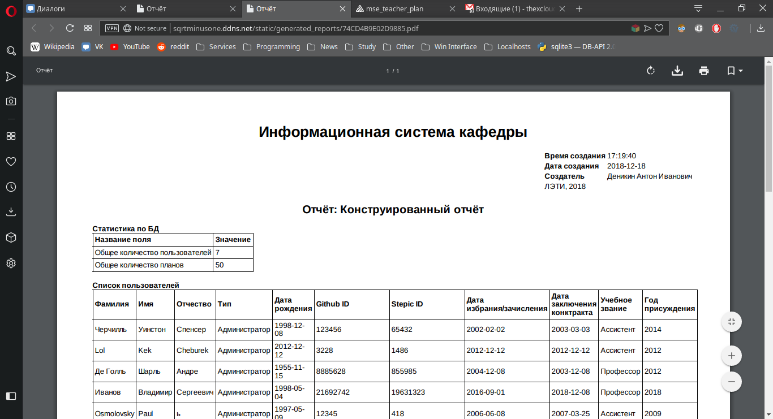
Отчёт в PDF

Slide 12
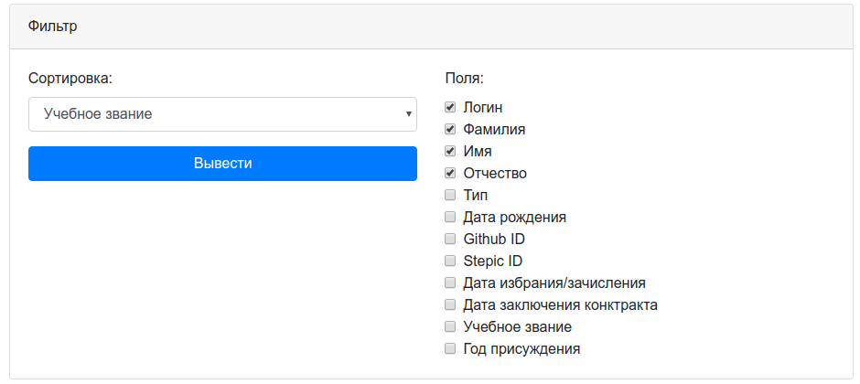
Фильтр списка пользователей

Slide 13
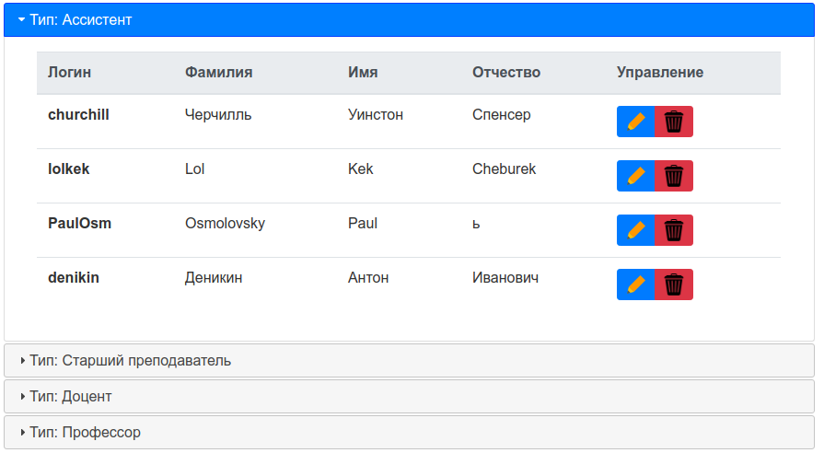
Список пользователей

Slide 14
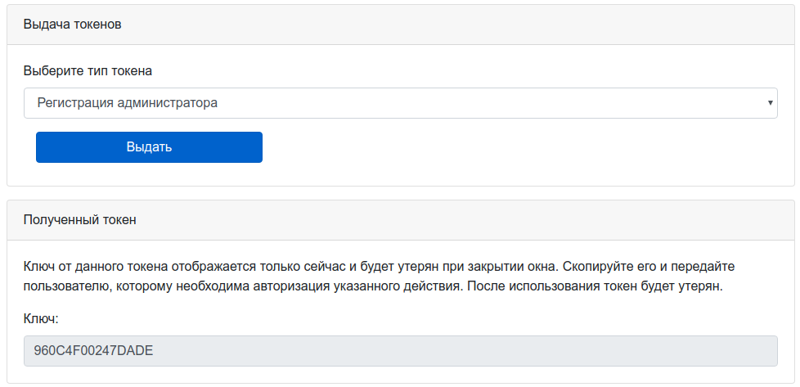
Выдача токенов

Slide 15
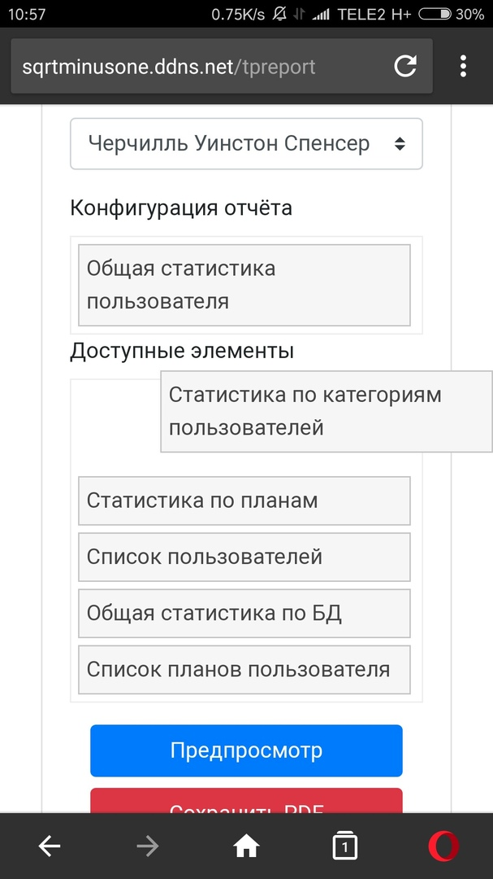
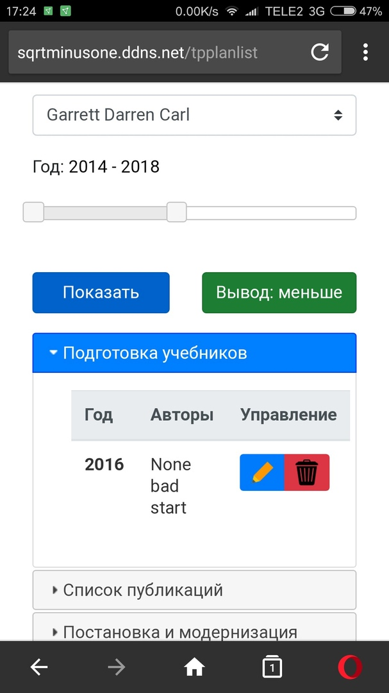
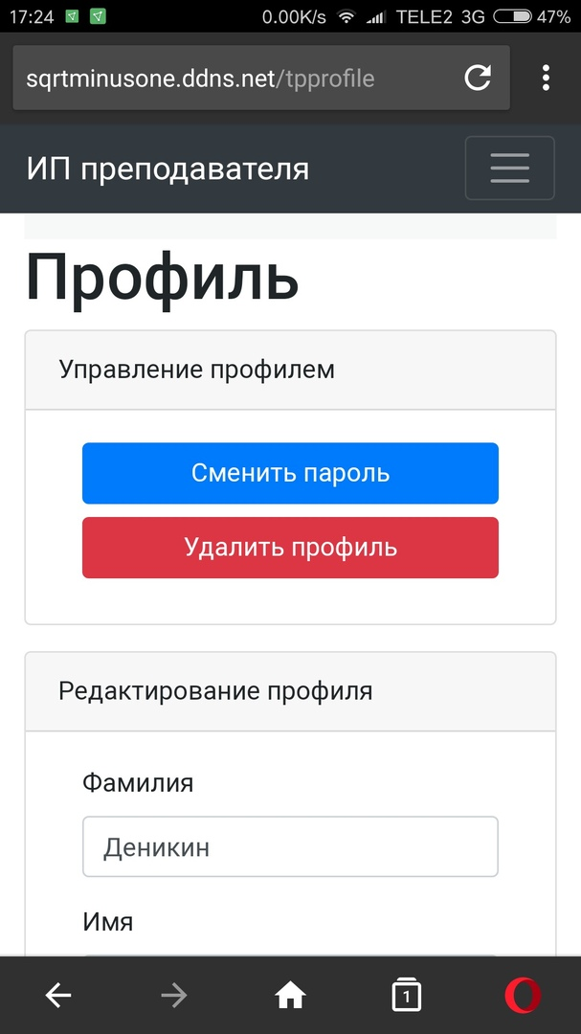
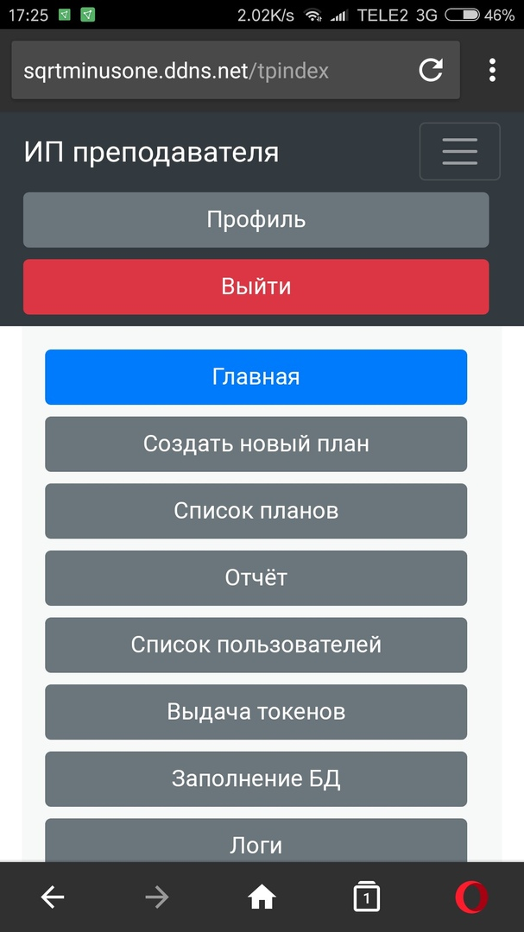
Работа на мобильных устройствах

Slide 16
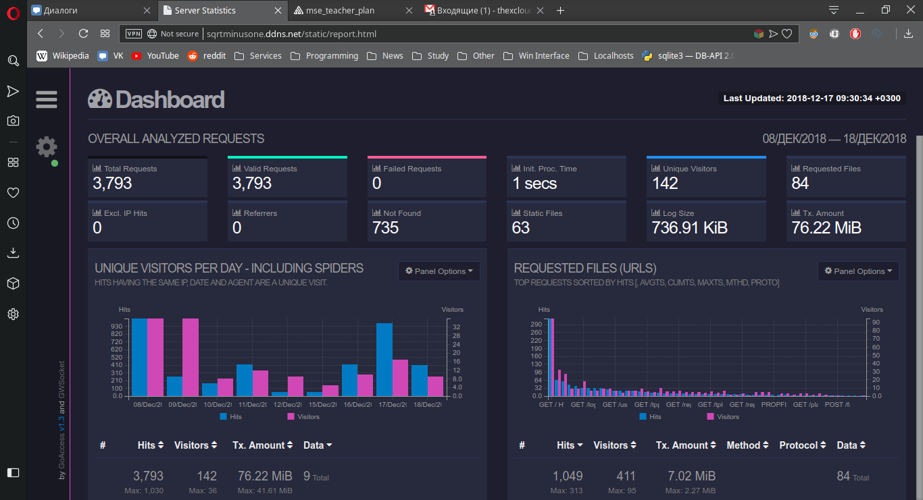
Goaccess

Slide 17
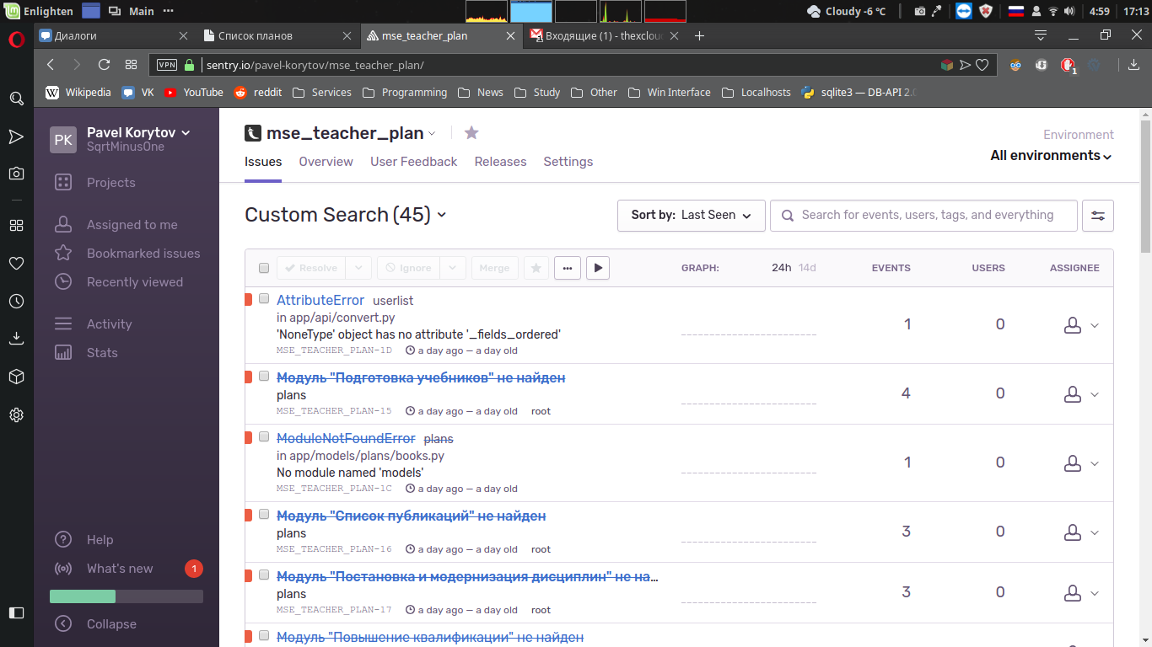
Sentry

Slide 18
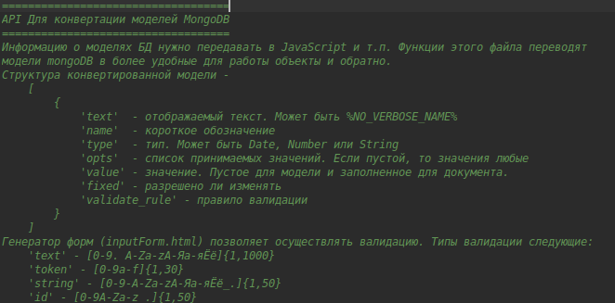
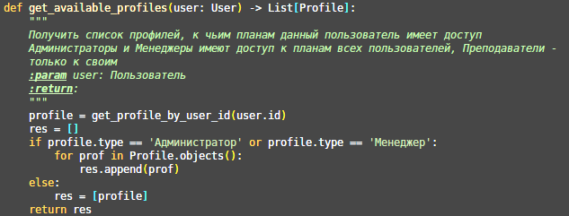
Python Docstrings

Slide 19
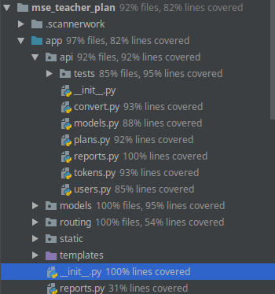
Результаты Coverage

Slide 20
Итоги
Изучены и освоены некоторые технологии для создания веб-приложений как на Python, так и в общем.
Изучена работа с нереляционной БД mongoDB.
Произведена настройка и развертывание сервера nginx/uWSGI
Написанное приложение позволяет осуществлять широкий спектр операций на БД, хорошо работает как на мобильных устройствах, так и на настольных устройствах
Написано 3293 строчки кода
44,7% - Python
27,4% - Jinja2
20,2% - JavaScript
4,9% - Bash
0,8% - SASS
0,2% - Config
Покрытие API тестами – 92%
51 коммит
У автора презентации 20% написанного за семестр кода – это приложение. Это больше, чем на любую другую работу в семестре почти в 1,5 раза.

